Slide 1
ACOGIDA
En un Cursillo Prematrimonial

Slide 2
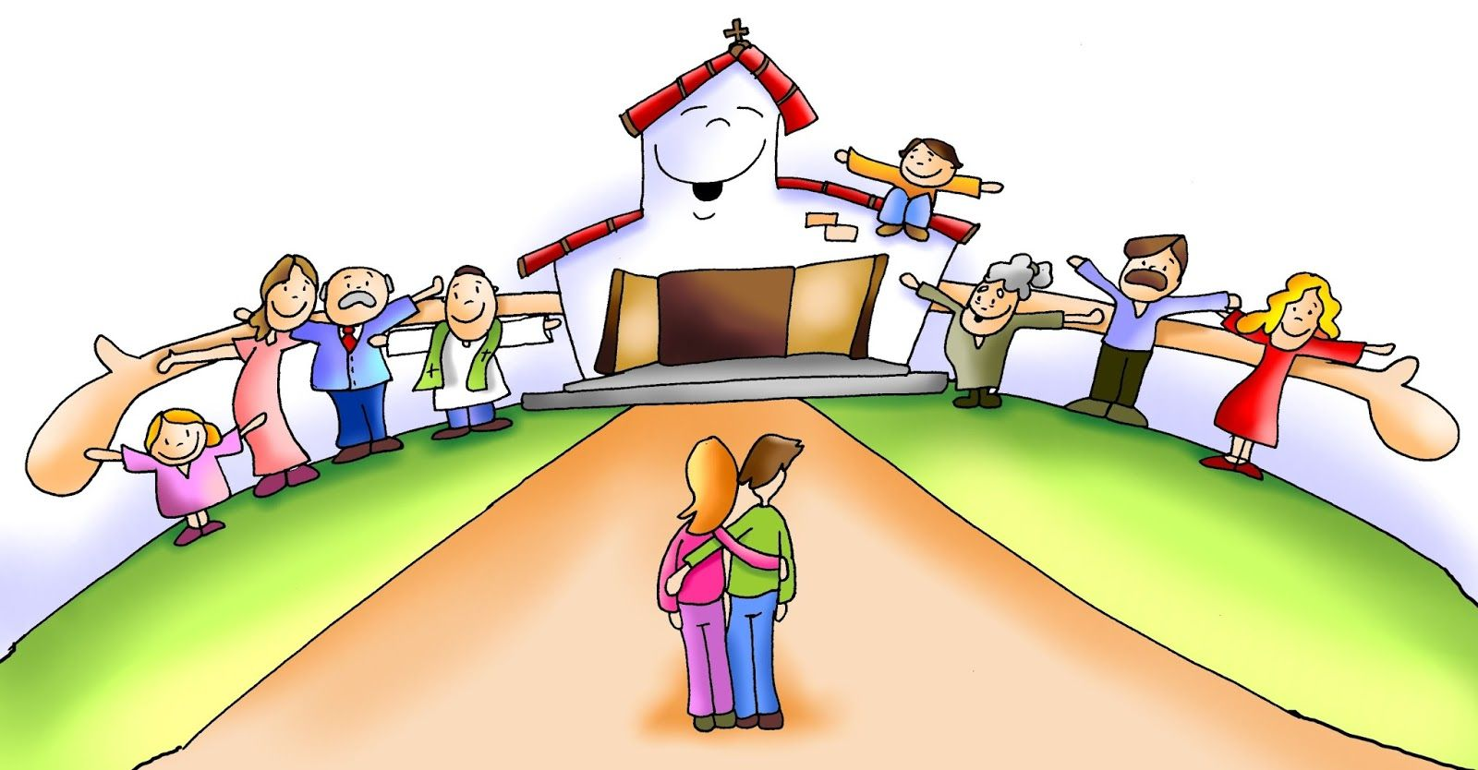
Valor humano y cristiano

Slide 3

Nuestra propuesta
No somos maestros.
Testimonial (MCC).
Dispuestos a mostrar nuestra vida.
Primer anuncio.

Slide 4

Finalidad de la Acogida
Romper el hielo.
Presentar a la Iglesia.
Presentar personas normales.
No juzgar.
Marcar el tono del Cursillo.
Crear un clima de familiaridad: ameno, participativo.
Que sientan que están en su casa. Queridos.

Slide 5

Finalidad de la Acogida
Mostrar la importancia del Cursillo.
Presentar el Cursillo y al equipo de matrimonios.
¿Qué no es un Cursillo?
¿Qué es un Cursillo?
Depurar motivaciones.
Suscitar conversaciones sobre temas poco habituales.

Slide 6

Ejemplo práctico
Oración inicial.
Repaso lista de asistentes.
Fijar horario para el resto de días.
Indicaciones.
Presentación del desarrollo del Cursillo y de los temas.
Presentación del equipo de matrimonios.
Presentación de las parejas de novios.
Introducción al Cursillo.
Pregunta a los novios.
Decisión vital.
Oración de los novios.

Slide 7
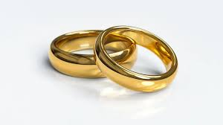
Ejemplo práctico
Oración inicial: Padrenuestro.
Repaso lista de asistentes: tomar nota de las posibles faltas y motivos.
Fijar horario para el resto de días: preguntar si alguna persona, por turnos de trabajo, tiene alguna dificultad.
Indicaciones: participación y discreción.

Slide 8
Ejemplo práctico
Presentación del desarrollo del Cursillo y de los temas: enunciarlos e indicar la necesidad de proponer ese material.
Presentación del equipo de matrimonios: solo nombres. Explicar que somos varios matrimonios, cada uno con un recorrido en la vida, que queremos compartir nuestra experiencia de matrimonio cristiano, no como maestros, sino como testigos, para hacerles una propuesta: el matrimonio con Cristo.
Presentación de las parejas de novios: nombre, edad, profesión, su historia, desde cuando se conocen, cuando se casan, ¿qué les parece tener que hacer el Cursillo?

Slide 9
Ejemplo práctico
Introducción.
Pregunta a los novios: ¿Por qué os casáis?
Vídeo.
Decisión vital.
Oración de los novios.

Slide 10
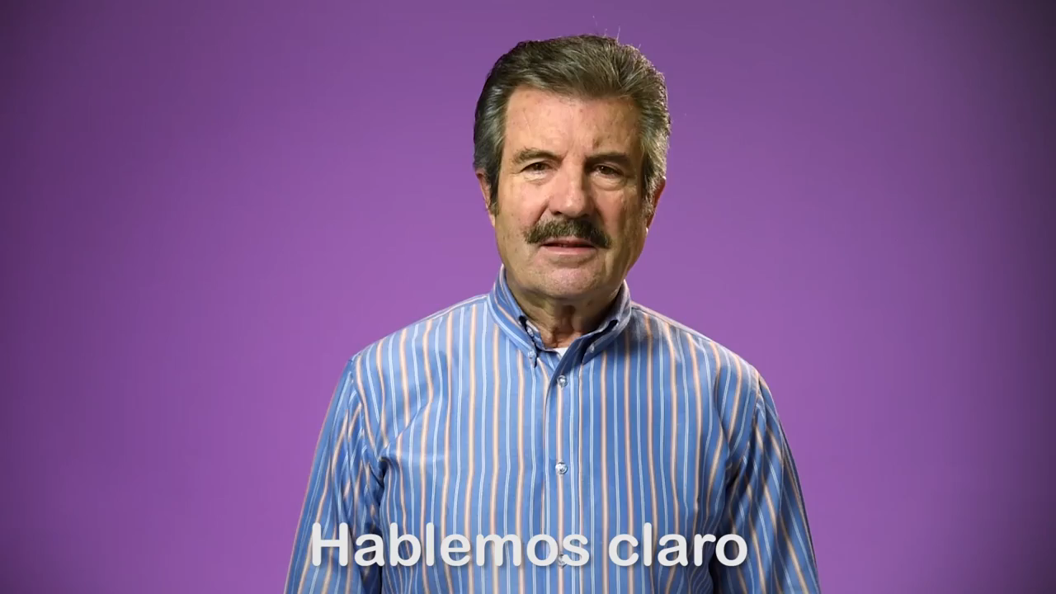
VOLVER

Slide 11

Introducción
Agradecimiento.
Sorpresa inicial.
¿Qué no es un Cursillo Prematrimonial?
¿Qué es un Cursillo Prematrimonial?
VOLVER

Slide 12

Decisión vital
Toma de decisiones.
“La decisión”.
Pararse a pensar.
Conocerse.
Sobre qué decidimos.

Slide 13
Fundamental
¡NO OS CASEIS!
¡SIN JESUCRISTO!

Slide 14
Oración de los novios
En mi corazón, Señor, se ha encendido el amor por una criatura
que tú conoces y amas. Tú mismo me la has hecho encontrar, me la has presentado.
Te doy gracias por este don que me llena de alegría profunda,
me hace semejante a Ti, que eres amor, y me hace comprender el valor de la vida que me has dado.
Haz que no malgaste esta riqueza que tú has puesto en mi corazón: enséñame que el amor es don y que no puede mezclarse
con ningún egoísmo; que el amor es puro y que no puede quedar en ninguna bajeza; que el amor es fecundo y desde hoy debe producir un nuevo modo de vivir en los dos.
Te pido, Señor, por quien me espera y piensa en mí; por quien camina a mi lado; haznos dignos el uno del otro; que seamos ayuda y modelo.
Ayúdanos en nuestra preparación al matrimonio, a su grandeza,
a su responsabilidad, a fin de que desde ahora nuestras almas
dominen nuestros pensamientos y los conduzcan en el amor.

Slide 15
Material para entregar a los novios
Lista con calendario, horario, temas y teléfonos de contacto.
Preguntas para dialogar.
Oración de los novios.

